Slide 1
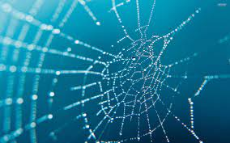
Webová adresa - URL, protokoly http, https
Viliam Jedinák

Slide 2
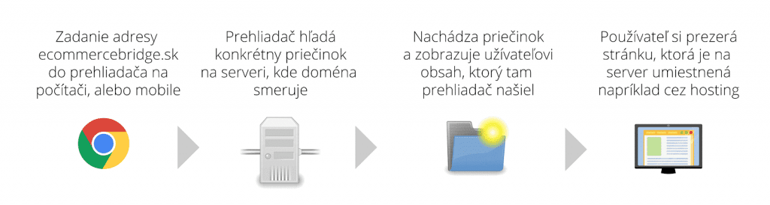

Slide 3
Webová adresa
Internetová adresa alebo (ak sa vzťahuje na WWW aj) webová adresa (alebo jazykovo nevhodne webadresa)
môže byť:
najodbornejšie:
  meno domény (presnejšie: presne stanovené meno domény)
  adresa IP
jednotný vyhľadávač zdrojov (URL)
jednotný identifikátor zdrojov (URI)

Slide 4
Čo je URL a ako súvisí so SEO?
URL (Universal Resources Locator) adresa, čiže jednotná adresa zdroja, popisuje umiestnenie dokumentu, obrázku, stránky, alebo čohokoľvek iného nachádzajúceho sa na internete pre návštevníkov a vyhľadávače.

Slide 5
URL adresa môže pre vyhľadávače obsahovať zaujímavé informácie o webovej stránke.
Ale nielen z pohľadu SEO, ale aj kvôli použiteľnosti je dobré pri tvorbe alebo voľbe redakčného systému myslieť na tzv. SEF URL (Search Engine Friendly = vhodné pre vyhľadávače).
Sú to webové adresy v “peknom” tvare, čitateľnom pre používateľov.
Čiže namiesto dynamickej adresy s parametrami:
  https://www.gradeta.sk/index.php?kat=4&pod_kat=878
  Je krajšia či kratšia SEO?
  https://www.gradeta.sk/

Slide 6
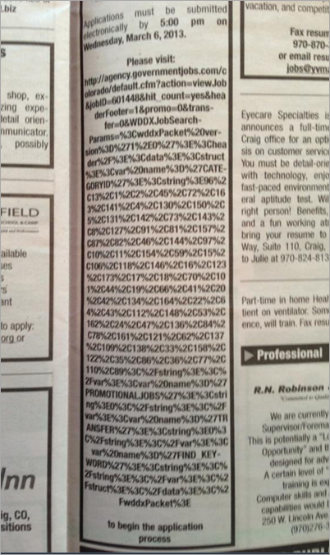
Neupravená web adresa cez SEO

Slide 7
Protokol HTTP a HTTPS
Najjednoduchšou časťou tejto adresy na prehliadanie je úplne prvá časť http:// a https:// na začiatku každej adresy URL.
Tento prvok - „protokol“ adresy URL je však dôležitejší, než si myslíte.
Protokol hovorí vášmu prehliadaču o tom, ako komunikovať so serverom webovej stránky, aby mohol odosielať a získavať informácie.
Inými slovami, je to to, čo umožňuje URL fungovať.
Väčšina webových stránok už tradične používa protokol HTTP (Hypertext Transfer Protocol) .
Nedávno sa však posunul smerom k rozsiahlemu prijatiu protokolu HTTPS (Hypertext Transfer Protocol Secure).
Aj keď tento protokol robí v podstate to isté ako HTTP, je to oveľa bezpečnejšia možnosť, ktorá šifruje údaje odosielané tam a späť medzi prehliadačom a serverom.
Preto mu väčšina prehliadačov dáva zelený bezpečnostný zámok.

Slide 8
Doména
Doména, je stručne povedané adresa vašej internetovej stránky.
Každý počítač, ktorý je pripojený do internetovej siete, musí mať unikátnu adresu, tzv. IP adresu.
Tú tvoria viaceré číslice, napr. 192.168.1.0. (tvar zodpovedajúci IPv4 protokolu).
Keďže adresu s takýmto názvom by si len málokto pamätal, bolo vytvorené doménové meno v tvare www.nazovdomeny.sk.
Takýto názov je pre užívateľov ľahšie zapamätateľný a viac vypovedá o obsahu internetovej stránky.

Slide 9
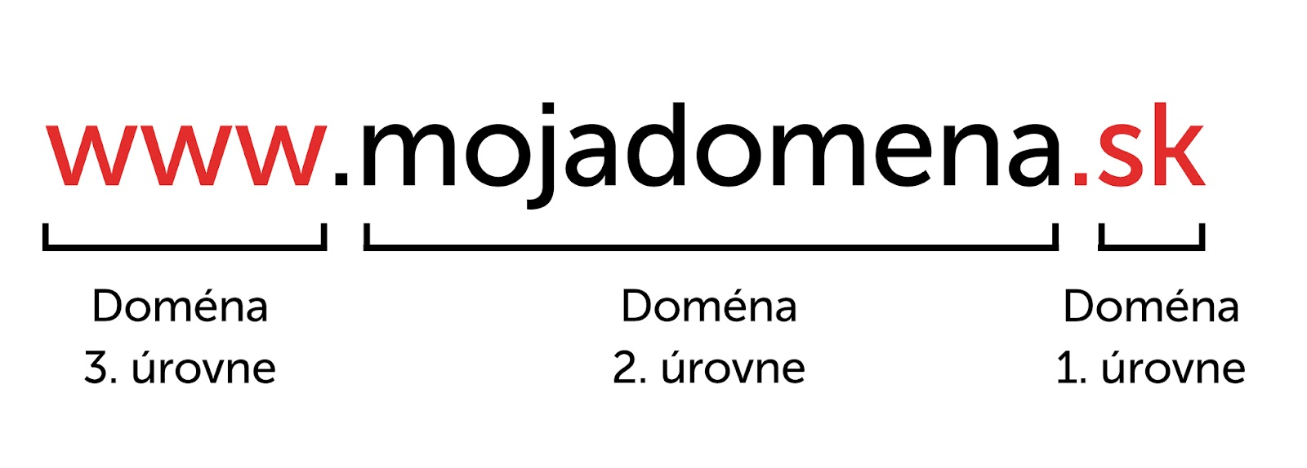
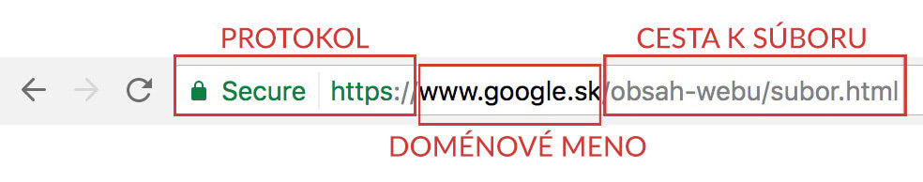

Slide 10
Doména 1. úrovne
Doménu prvej úrovne označuje koncovka doménového mena, ktorá vždy začína bodkou. Poznáme dva druhy koncoviek.
Národné sa viažu k určitému štátu, napr. na Slovensku sa domény končia .sk, v Česku .cz, v Maďarsku .hu a pod.
Medzinárodné alebo generické domény si môže zaregistrovať ktokoľvek a končia napr. .com, .org, .info a a pod.

Slide 11
Doména 2. úrovne
Doména druhej úrovne obsahuje názov webovej prezentácie, ktorý by mal byť ľahko zapamätateľný a mal by vyjadrovať účel stránky, napr. www.mojadomena.sk. Najčastejšie sa stretávame s názvom firmy, produktu alebo obsahu webu. Doména druhej úrovne je veľmi dôležitá, keďže určuje samotný názov stránky a zároveň má prioritu pri vyhľadávaní informácií.

Slide 12
Doména 3. úrovne
Doména tretej úrovne je vo všeobecnosti známa ako www, no nie je to podmienkou.
Môže ísť aj o iný typ subdomény, napr. shop.mojadomena.sk.
Subdomény sa používajú pre lepšiu prehľadnosť štruktúry webu, napríklad v prípade ponuky viacerých služieb na jednej doméne 2. úrovne, kedy je lepšie obsah webu rozdeliť do viacerých kategórií.

Slide 13
Čo pri tvorbe webu potrebujem vedieť?
Pri tvorbe názvu domény treba myslieť na viacero pravidiel,
napr. názov môže obsahovať iba isté znaky, čísla a spojovník,
pričom spojovníkom nemôže začínať a končiť.
Zároveň musí mať názov minimálne 2 a maximálne 63 znakov.
Niektoré doménové koncovky povoľujú názvy s diakritikou (napr. .eu doména)

Slide 14
Asi stačilo... ☺

